Slide 1
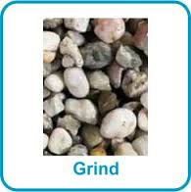
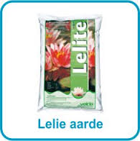
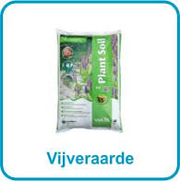
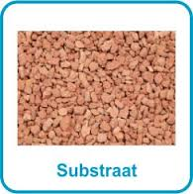
Bodem

Slide 2
Hoofdstuk 1 Bodem en bodemgebruik
Het aardoppervlak waarop wij leven noemen we de bodem. In Nederland is de bodem overal zacht.
Deze bodem gebruiken wij als draagvlak, voedselbron en standplaats.
De bodem is een schatkamer vol delfstoffen en brandstoffen.
Klik hier voor een filmpje over zoutwinning in Twente.
Klik hier voor een filmpje over het ontstaan van aardolie en aardgas.
Cultuurvolken hebben de technische en chemische kennis om de delfstoffen op te sporen en te delven. Zij maken steeds duurdere gebruiksvoorwerpen en apparatuur
Natuurvolken missen de kennis en de middelen om de delfstoffen op te sporen. Het natuurlandschap ziet er heel anders uit dan ons cultuurlandschap. In een natuurlandschap zie je veel meer bossen, hoe komt dit?

Slide 3
Hoofdstuk 1 Bodem en bodemgebruik

Slide 4
Hoofdstuk 2 De grond en haar ontstaanswijze
Het losse materiaal op de stenige aardkorst noemen we grond. Miljoenen jaren geleden lag er vrijwel nergens grond. In Nederland is de grondlaag ongeveer 100 meter dik.
In de bergen is de rotsige steenlaag voortdurend blootgesteld aan weer en wind. Daarom verbrokkelt de rots langzaam maar zeker. Dit afbrokkelingsproces noemen we verwering.
Er zijn twee soorten verwering; natuurlijke/mechanische of chemische.

Slide 5
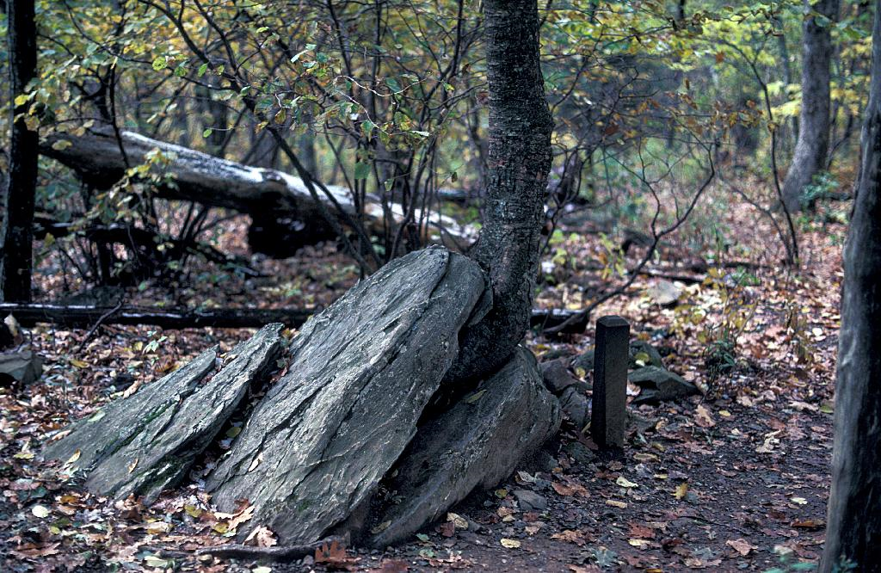
Hoofdstuk 2 De grond en haar ontstaanswijze
Het losse materiaal op de stenige aardkorst noemen we grond. Miljoenen jaren geleden lag er vrijwel nergens grond. In Nederland is de grondlaag ongeveer 100 meter dik.
In de bergen is de rotsige steenlaag voortdurend blootgesteld aan weer en wind. Daarom verbrokkelt de rots langzaam maar zeker. Dit afbrokkelingsproces noemen we verwering.
Er zijn twee soorten verwering; natuurlijke of chemische.

Slide 6
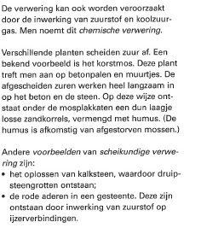
Hoofdstuk 2 De grond en haar ontstaanswijze

Slide 7
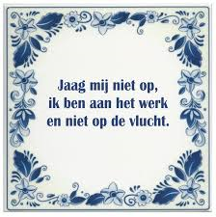
Opdracht
Maak hoofdstuk 1, 2 en 3 van het boek.

Slide 8
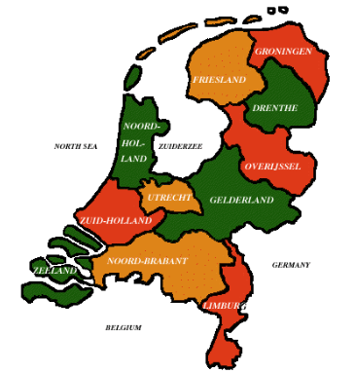
Hoofdstuk 3 Ontstaan van het Nederlandse landschap
In dit filmpje zie je in 90 seconden hoe Nederland is ontstaan. Voor verdere verdieping moet je hoofdstuk 3 natuurlijk doorwerken.

Slide 9
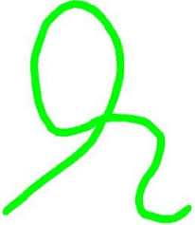
Nakijken opdracht

Slide 10
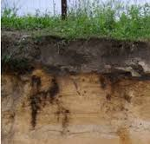
Praktijk
Het maken van een bodemprofiel

Slide 11
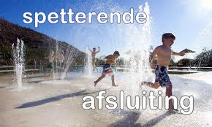
Afsluiting

